Slide 1


Curso-Taller
“Enseñanza del modelo de envejecimiento saludable: valoración de los dominios de la Atención Integrada para las Personas Mayores ICOPE”.
Dominio Autocuidado
Facultad de Estudios Superiores Zaragoza, UNAM
Unidad de Investigación en Gerontología
Agosto, 2024

Slide 2
Dominio Autocuidado
Contenido
Salud y polifarmacia
Escala Atenas de insomnio
Escala de somnolencia de Epworth
Escala Stop Riesgo De Apnea Del Sueño
Cuestionario de estilo de vida

Slide 3
CUESTIONARIO DE SALUD Y POLIFARMACIA

Slide 4
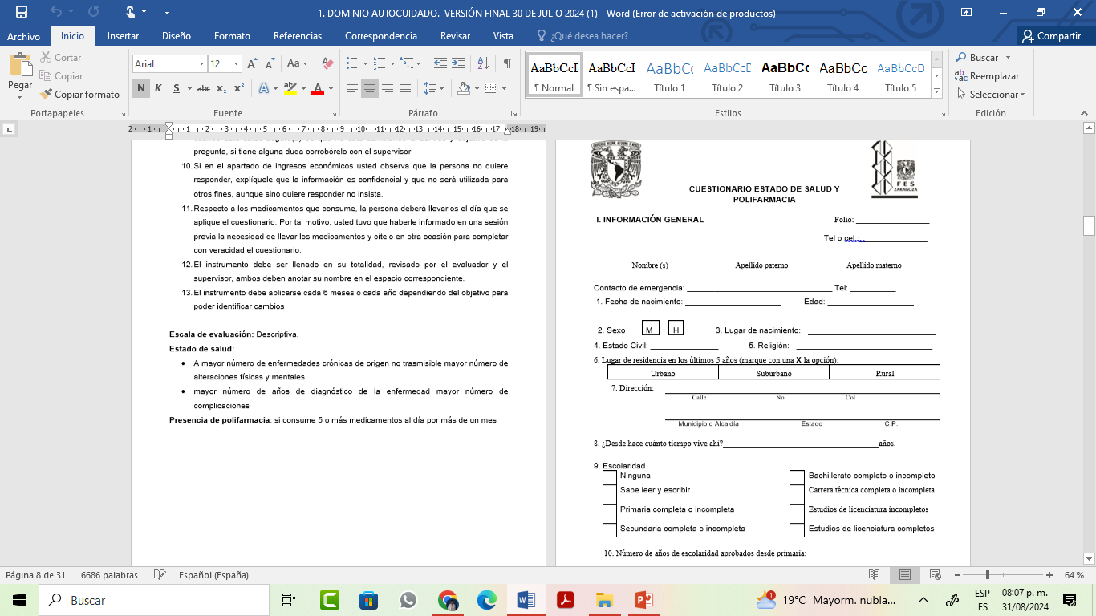

Slide 5
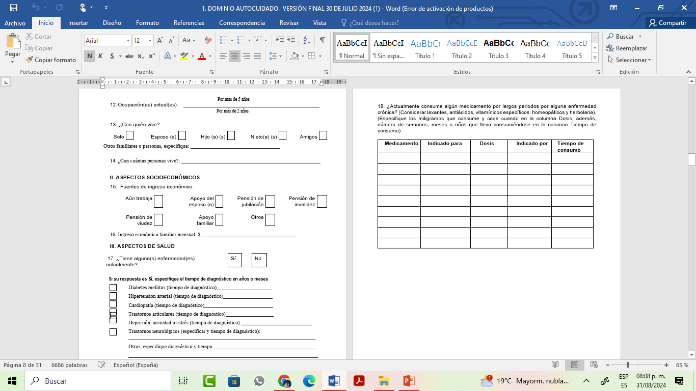

Slide 6
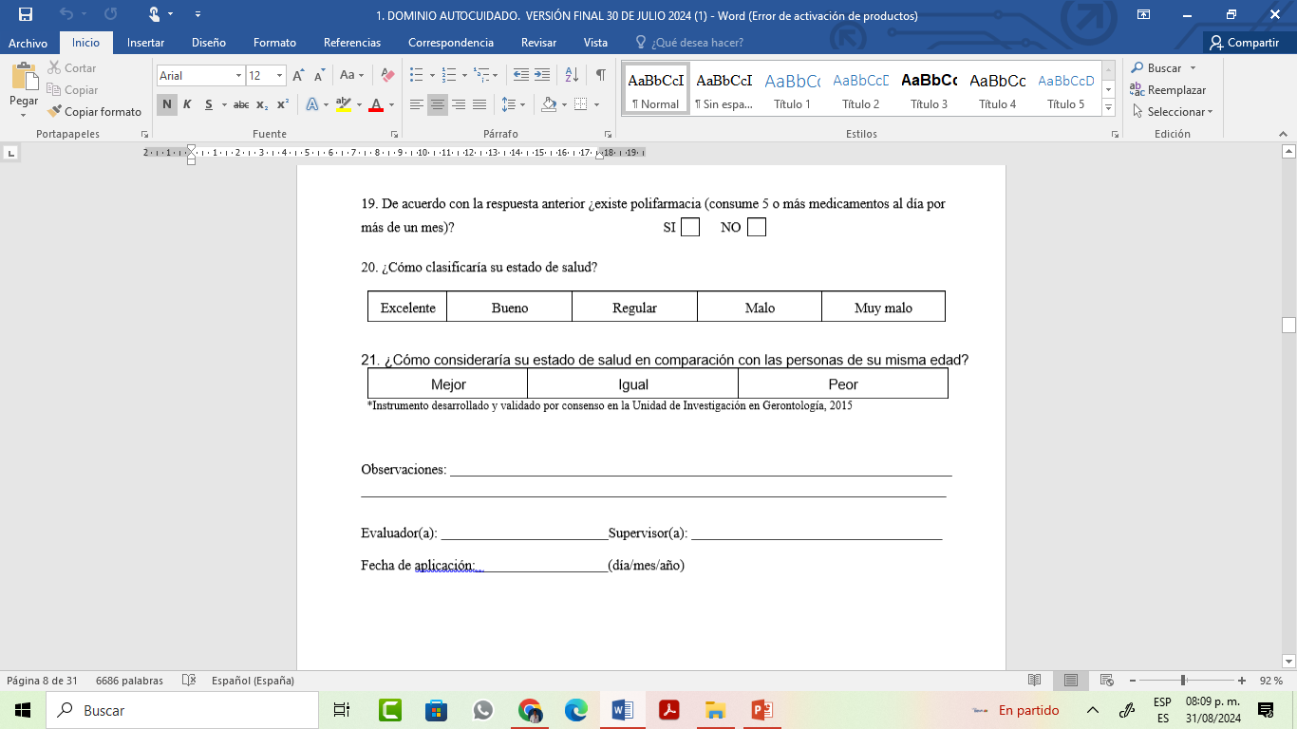

Slide 7
ESCALA ATENAS DE INSOMNIO

Slide 8
El insomnio afecta a un 30% de la población y un 10% de ésta lo padece en forma crónica.
El insomnio se define como la dificultad para iniciar, mantener o experimentar un sueño no reparador, coexistiendo con problemas o dificultad en áreas importantes de funcionalidad, lo cual incrementa la fatiga diaria, estado de ánimo negativo y baja concentración.

Slide 9
Este trastorno se caracteriza por la dificultad para iniciar o mantener el sueño, o despertarse más temprano de lo deseado en la mañana.
Debe identificarse en forma oportuna ya que es un factor de riesgo para deterioro cognitivo, depresión y mala calidad de vida, así como para enfermedades cardiovasculares, incrementa el riesgo de accidentes y de caídas

Slide 10
Objetivo: Determinar problemas de insomnio en personas adultas mayores
Características: Es un cuestionario de 8 ítems (preguntas) en formato tipo Likert con 4 opciones de respuesta, el cual puede ser de autoaplicación.

Slide 11
Escala de Evaluación
El instrumento está conformado por 8 preguntas con 4 opciones de respuesta, a las cuales se les otorga un puntaje de 0 a 3.
La calificación global es de 0 a 24 puntos, considerando diferentes intensidades de insomnio, la puntuación máxima se relaciona con una mayor severidad del insomnio.
De acuerdo a la validación para la población mexicana la puntuación igual o mayor de 8 puntos marca la presencia del insomnio

Slide 12
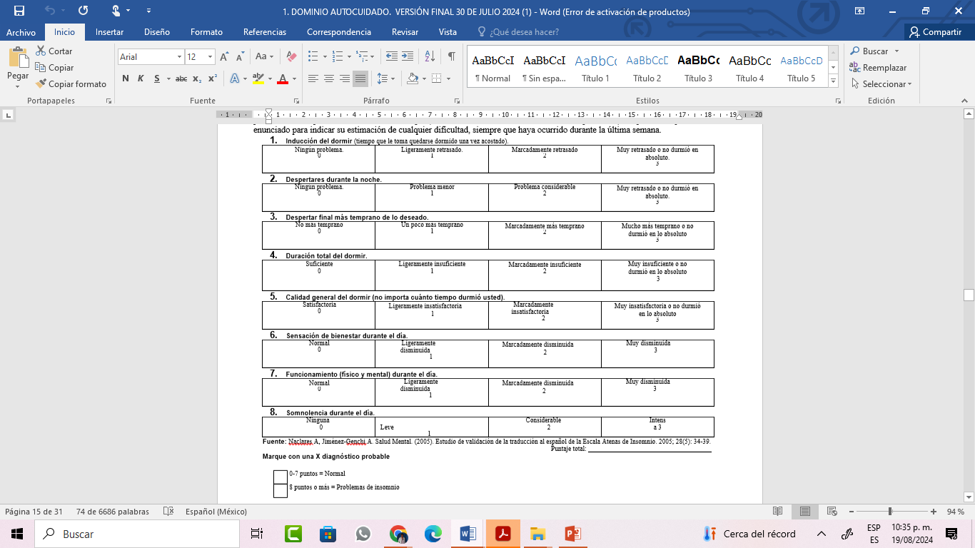

Slide 13
Escala de Somnolencia de Epworth

Slide 14
La somnolencia subjetiva se puede definir como un impulso para conciliar el sueño. Es un indicador sensible de sueño insuficiente y alteración de la función de vigilia.

Slide 15
Objetivo: Determinar problemas de somnolencia excesiva diurna en personas adultas mayores.
Características: Es un cuestionario de autoreporte, que permite clasificar la severidad de problemas de somnolencia

Slide 16
Escala de evaluación:
A cada una de las respuestas se les otorga un puntaje de 0 a 3.
La calificación global es mínimo 0 puntos y máximo 24, considerando diferentes intensidades de somnolencia diurna.
Un puntaje igual o mayor a 11 es sugestiva de somnolencia patológica que amerita una visita a la clínica de trastornos del sueño.
.

Slide 17
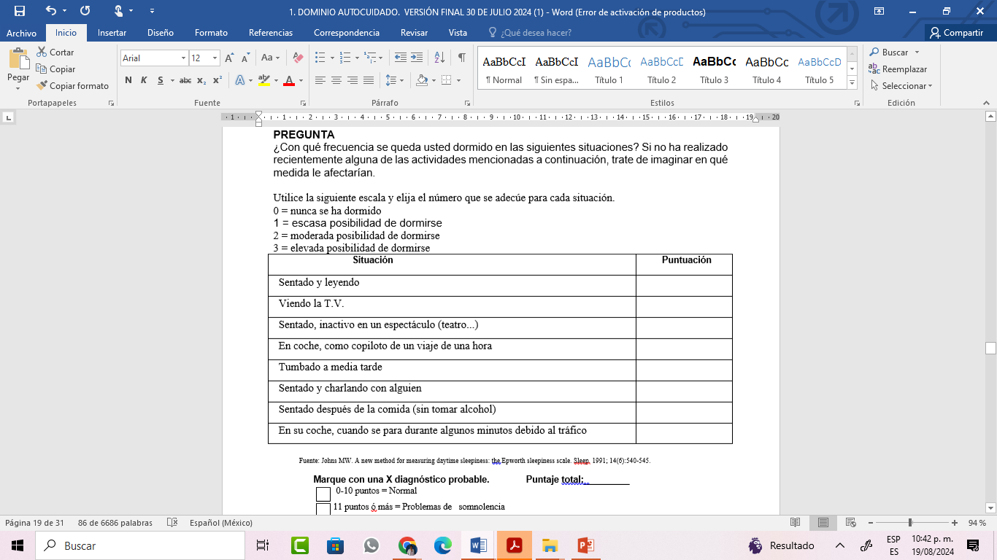

Slide 18
Escala Stop
Riesgo De Apnea Del Sueño

Slide 19
Objetivo
Detectar pacientes con síndromes de apneas o hipopneas obstructivas del sueño.
Punto de corte
Escala que valora cuatro ítems, en el cual se considera como alto riesgo de padecer apneas si el paciente tiene tres respuestas positivas.
Si son dos o menos respuestas positivas se consideran sin riesgo.

Slide 20
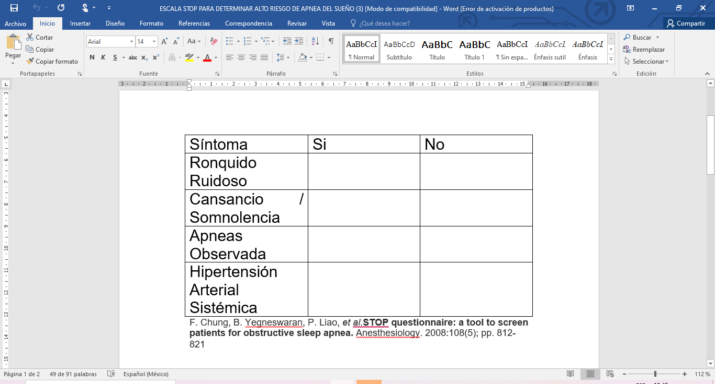

Slide 21
CUESTIONARIO DE ESTILO DE VIDA

Slide 22
Se ha demostrado que los estilos de vida poco saludables se asocian al aumento de la incidencia y prevalencia de las enfermedades no transmisibles. Lamentablemente al ser conductas aprendidas y practicadas a lo largo de la vida su modificación y/o eliminación resultan difíciles de erradicar

Slide 23
Objetivo: Identificar el estilo de vida adoptado por la persona en el presente y en el pasado.
Características: Es un cuestionario semiestructurado integrado y validado por consenso de expertos que evalúa el estilo de vida que la persona mantiene.

Slide 24
Estructura: El cuestionario está conformado por 12 apartados que exploran el tabaquismo, el consumo de cafeína, bebidas alcohólicas, ejercicio físico, horas de sueño al día e higiene personal.

Slide 25
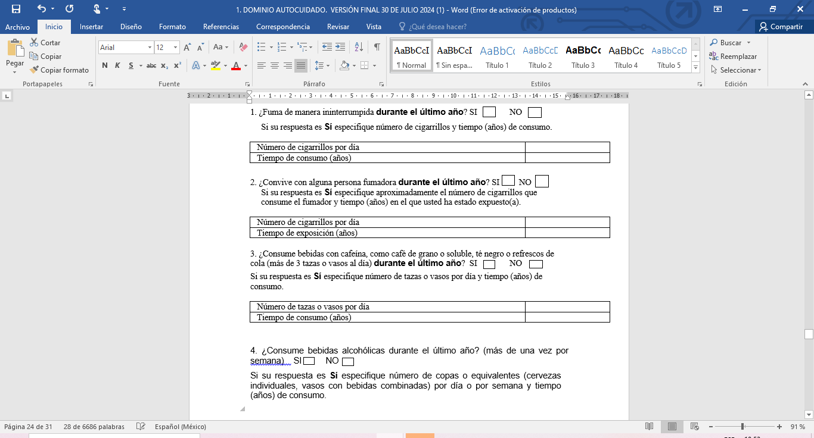

Slide 26
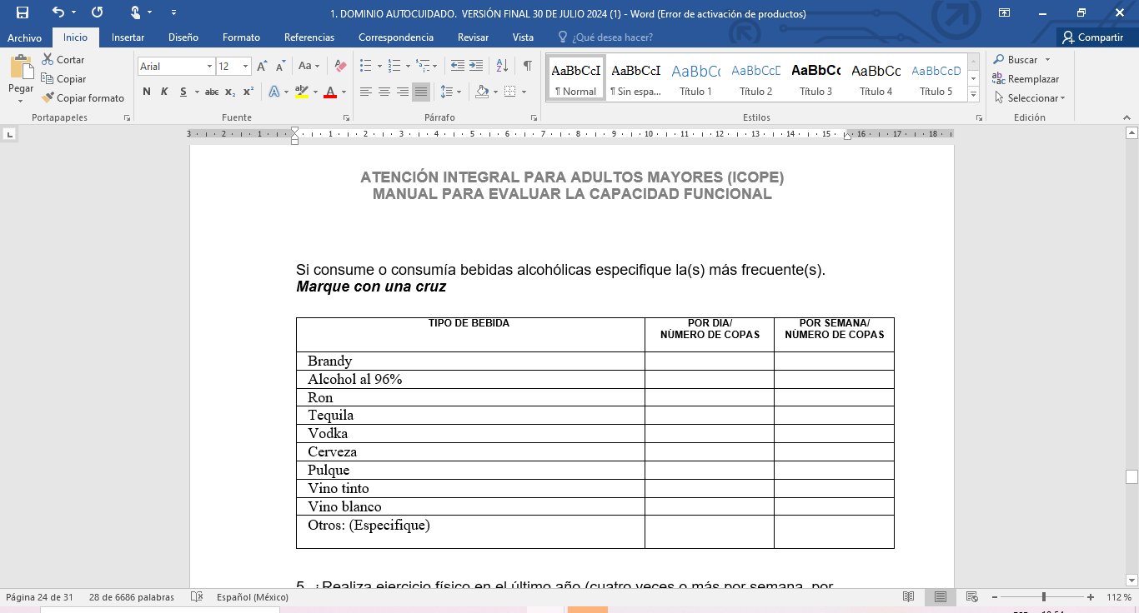

Slide 27
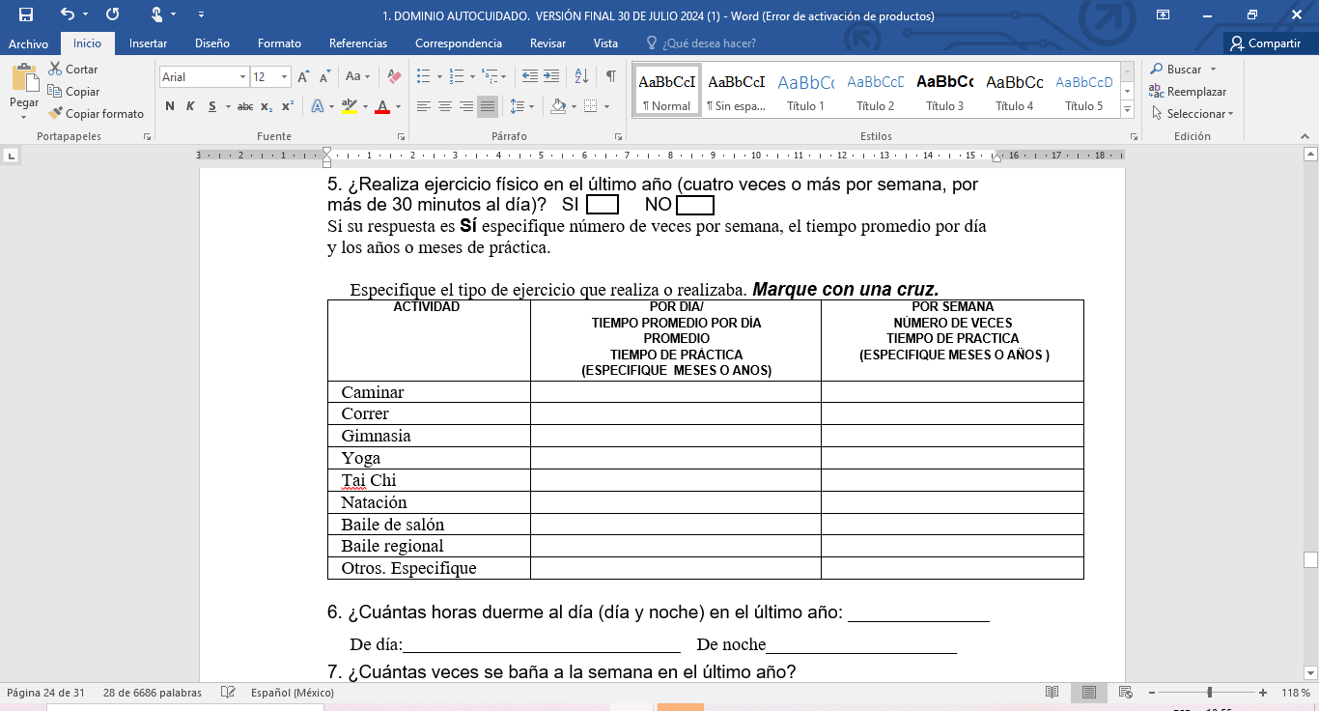

Slide 28
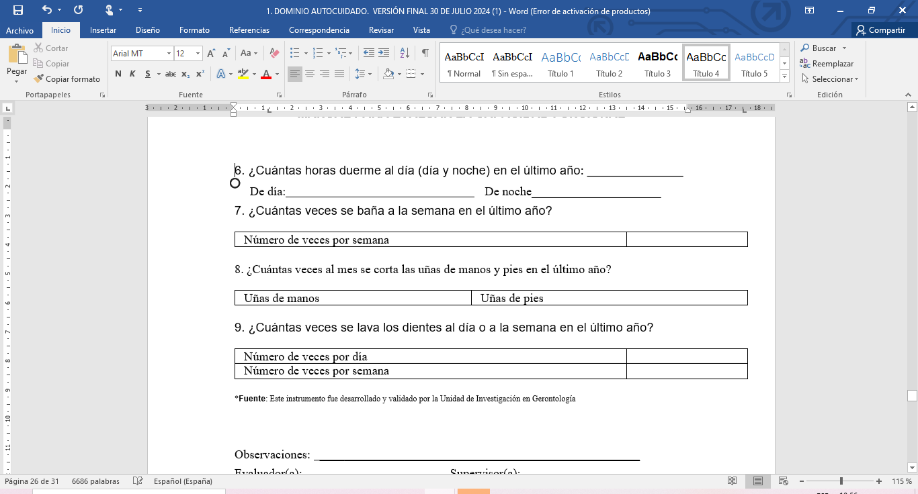

Slide 29
REFERENCIAS
1.- Organización Panamericana de la Salud. Directrices de la OMS sobre intervenciones de autocuidado para la salud y el bienestar. Washington, DC: OPS; 2022. Disponible en: https://doi.org/10.37774/9789275326275.
2,- Campos-García A, Oliver A, Tomás JM, Galiana L, Gutiérrez M. Autocuidado: nueva evidencia para su medición en adultos mayores. Revista Española de Geriatría y Gerontología.2018; 53(6): 326-331.
3.- Mendoza- Núñez VM. Envejecimiento En: Mendoza Núñez VM, Martínez-Maldonado ML, Vargas-Guadarrama LA, (Eds). Envejecimiento activo y saludable, fundamentos y estrategias desde la gerontología comunitaria. México: FES Zaragoza UNAM; 2013. p. 23-36.
4.- Mendoza- Núñez VM, Martínez-Maldonado ML. Gerontología Comunitaria En: Mendoza Núñez VM, Martínez-Maldonado ML, Vargas-Guadarrama LA, (Eds.). Envejecimiento activo y saludable, fundamentos y estrategias desde la gerontología comunitaria. México: FES Zaragoza UNAM; 2013.p.69-78.
5 Araya GA. Cartillas Educativas Calidad de vida en la vejez Autocuidado de la Salud. Pontificia Universidad Católica de Chile. 2012. p. 6, 7.
6.- Mendoza- Núñez VM, Arronte-Rosales A, Correa-Muñoz E, Martínez-Maldonado ML. Modelo de atención comunitaria de núcleos gerontológicos En: Mendoza Núñez VM, Martínez-Maldonado ML, Vargas-Guadarrama LA, (Eds.). Gerontología comunitaria. México: FES Zaragoza UNAM; 2008. p.23-35.
7.- Mendoza- Núñez VM, Martínez-Maldonado ML. Envejecimiento activo En: Mendoza Núñez VM, Martínez-Maldonado ML, Vargas-Guadarrama LA, (Eds.). Gerontología comunitaria. México: FES Zaragoza UNAM; 2008. p. 51-56

Slide 30
8.- Cancio-Bello AC, Lorenzo-Ruíz A, Alarcón-Estévez G. Autocuidado: una aproximación teórica al concepto. Informes Psicológicos. 2020; 20(2):119–138.
9.- Díaz–García NA. Fisiología del envejecimiento. En: Rubio-Guerra AF, Castro
Martínez MG. Controversias en geriatría. México: Alfil ;2012.p.1-18
10.- Vargas - Guadarrama LA. Las condiciones bioculturales y el envejecimiento. En Gutiérrez LM, Kershenobich LM. (Coords.). Envejecimiento y salud: una propuesta para un plan de acción. Academia Nacional de Medicina de México, Academia Mexicana de
11. INEGI. Encuesta Nacional sobre Salud y Envejecimiento en México 2018. ENASEM. Diseño conceptual. Disponible en: https://www.inegi.org.mx/contenidos/programas/enasem/2018/doc/enasem_2018_diseno_conceptual.pdf
12.- McCrae CS, Curtis AF, Williams JM, Dautovich N, McNamara JPH, Stripling A, Dzierzewski JM, Chan WS, Berry RB, Coy KJM, Marsiske M. Efficacy of brief behavioral treatment for insomnia in older adults: examination of sleep, mood, and cognitive outcomes. Sleep Medicine. 2018; 51:153-166
13.- Åkerstedt T, Anund A, Axelsson J, Kecklund G. Subjective sleepiness is a sensitive indicator of insufficient sleep and impaired waking function. J Sleep Res. 2014; 23(3): 242-254
14.-Sandoval-Rincón M, Alcalá-Lozano R, Herrera-Jiménez I, Jiménez-Genchi A. Validación de la escala de somnolencia de Epworth en población mexicana. Gaceta Médica de México. 2013; 149: 409-416
15.-Arronte-Rosales A, Beltrán-Castillo N, Correa-Muñoz E, Martínez-Maldonado ML, Mendoza-Núñez VM, Rosado-Peréz J, Sánchez-Rodríguez M, et al.Manual para la evaluación gerontológica integral en la comunidad. 2^{da}ed. México: UNAM, FES Zaragoza; 2015.
16.- Caso G, Vecchio R. Factors influencing independent older adults (un)healthy food choices: A systematic review and research agenda. Food research international. 2022; 158:111476 Available from: https://doi.org/10.1016/j.foodres.2022.111476
17.- Hrelia S, Di Renzo L, Bavaresco L, Bernardi E, Malaguti M, Giacosa A. Moderate Wine Consumption and Health: A Narrative Review. Nutrients. 2022;15(1):175. Published 2022 Dec 30. doi:10.3390/nu15010175.
18.- World Health Organization. WHO Guidelines on Physical Activity and Sedentary Behaviour. World Health Organization; Geneva, Switzerland: 2020. Available From: https://www.who.int/publications/i/item/9789240015128.
19.- Correa-Muñoz E. Higiene corporal y ambiental. En: Mendoza Núñez VM, Martínez-Maldonado ML, Vargas-Guadarrama LA, (Eds). Envejecimiento activo y saludable, fundamentos y estrategias desde la gerontología comunitaria. México: FES Zaragoza UNAM; 2013. p. 403-410

